Slide 1
幽默學程式
序號:21
學號: 107598058
姓名: 朱峻平
指導教授: 陳英一

Slide 2
期中專案主題介紹
想設計一個 Chat bot 主要販售程式語言家教課程 。
簡單明瞭的操作以及詼諧的使用者對話。
下單後還能進行商店拋轉完成支付服務。

Slide 3
期中專案腳色說明
使用者:對商城進行購買活動的人員 可進行操作
EX 課程查詢 下單 取消訂單 查詢明細
管理者:對商城進行管理及經營的人員 可進行操作
EX 查詢營運狀況

Slide 4
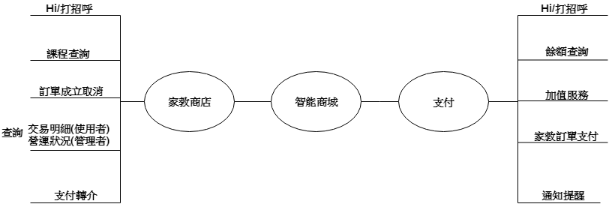
系統功能

Slide 5
ChatFlow Diagram
https://drive.google.com/file/d/1NMe2ExM2wMzXwtfk68eSVWAWy7xRwE74/view?usp=sharing

Slide 6
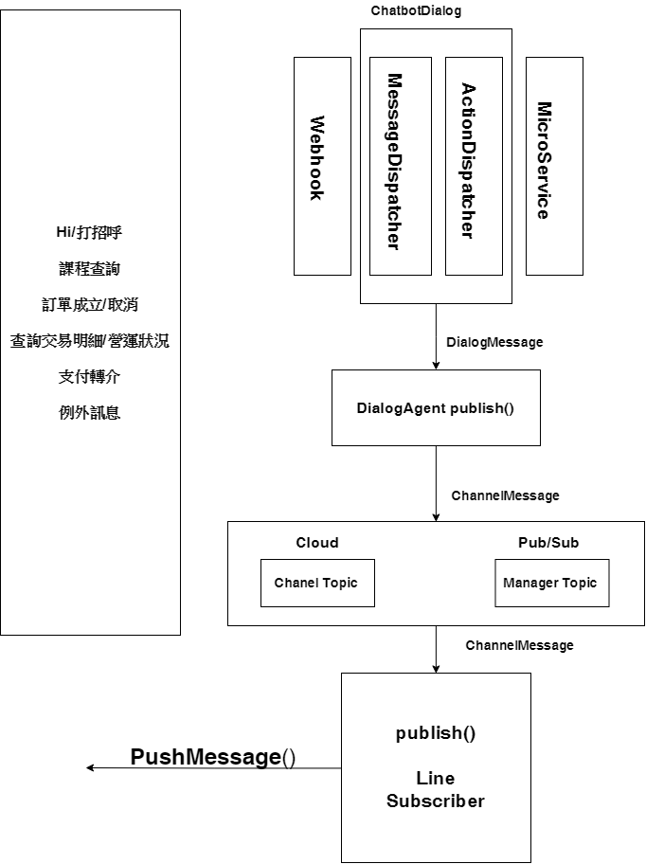
系統架構

Slide 7
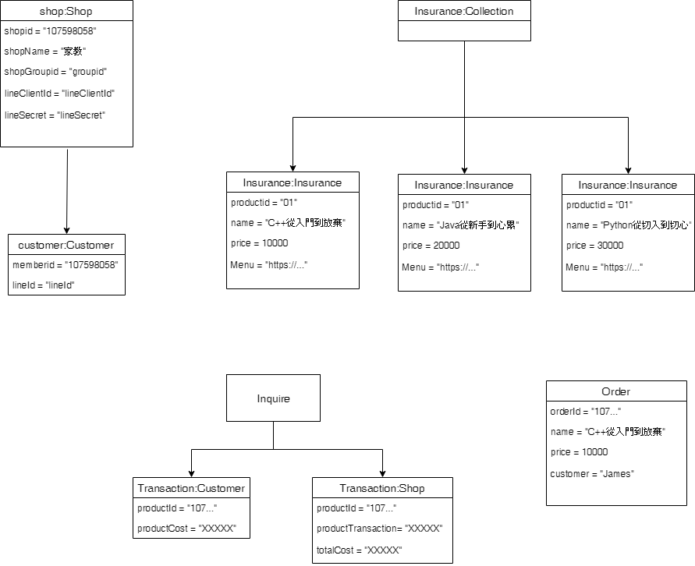
資料物件

Slide 8
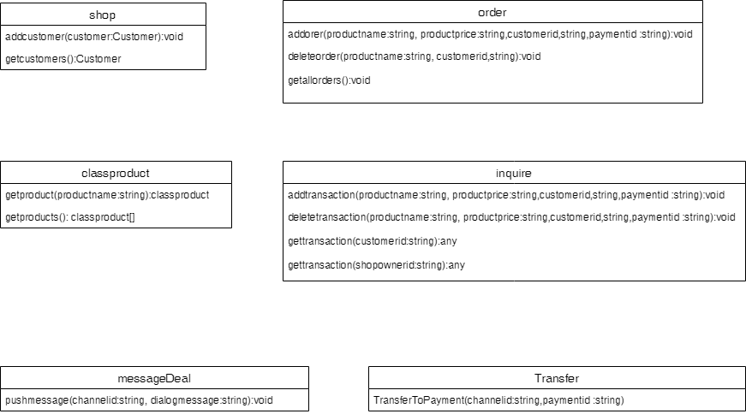
服務列表

Slide 9
工作流程圖
https://drive.google.com/file/d/1NMe2ExM2wMzXwtfk68eSVWAWy7xRwE74/view?usp=sharing

Slide 10
期中專案測試劇本
課程查詢。
訂單成立/取消。
查詢交易明細(使用者)
營運狀況(管理者)
支付轉介
chat bot 完成交易動作。
想透過以上功能性操作完成本次期中專案，達到設計人性化
完成聊天流暢性，最終整合其他 chat bot 完成完整的落地實現。

